Slide 1
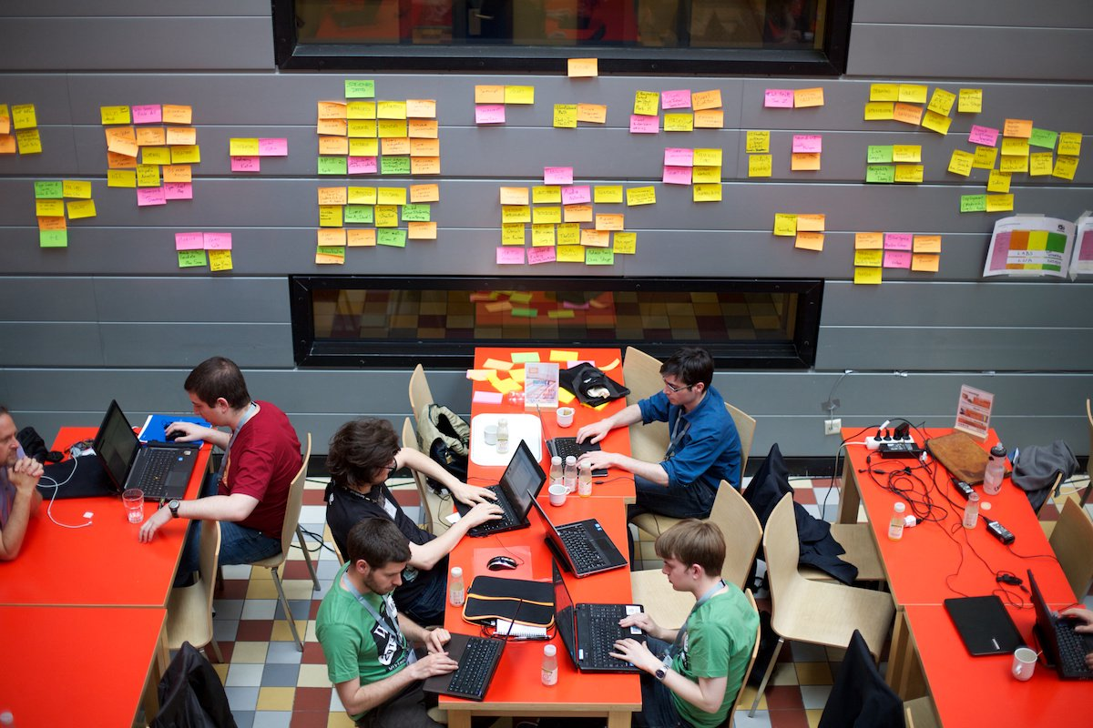
מי אנחנו?
אייר
שגיא
יובל

Slide 2

מה עשינו?
במהלך 36 השעות האחרונות חקרנו בעיה שהטרידה אנשים רבים ברחבי העולם במשך שנים.
לאחר עבודה ממושכת, הגענו לפתרון.

Slide 3
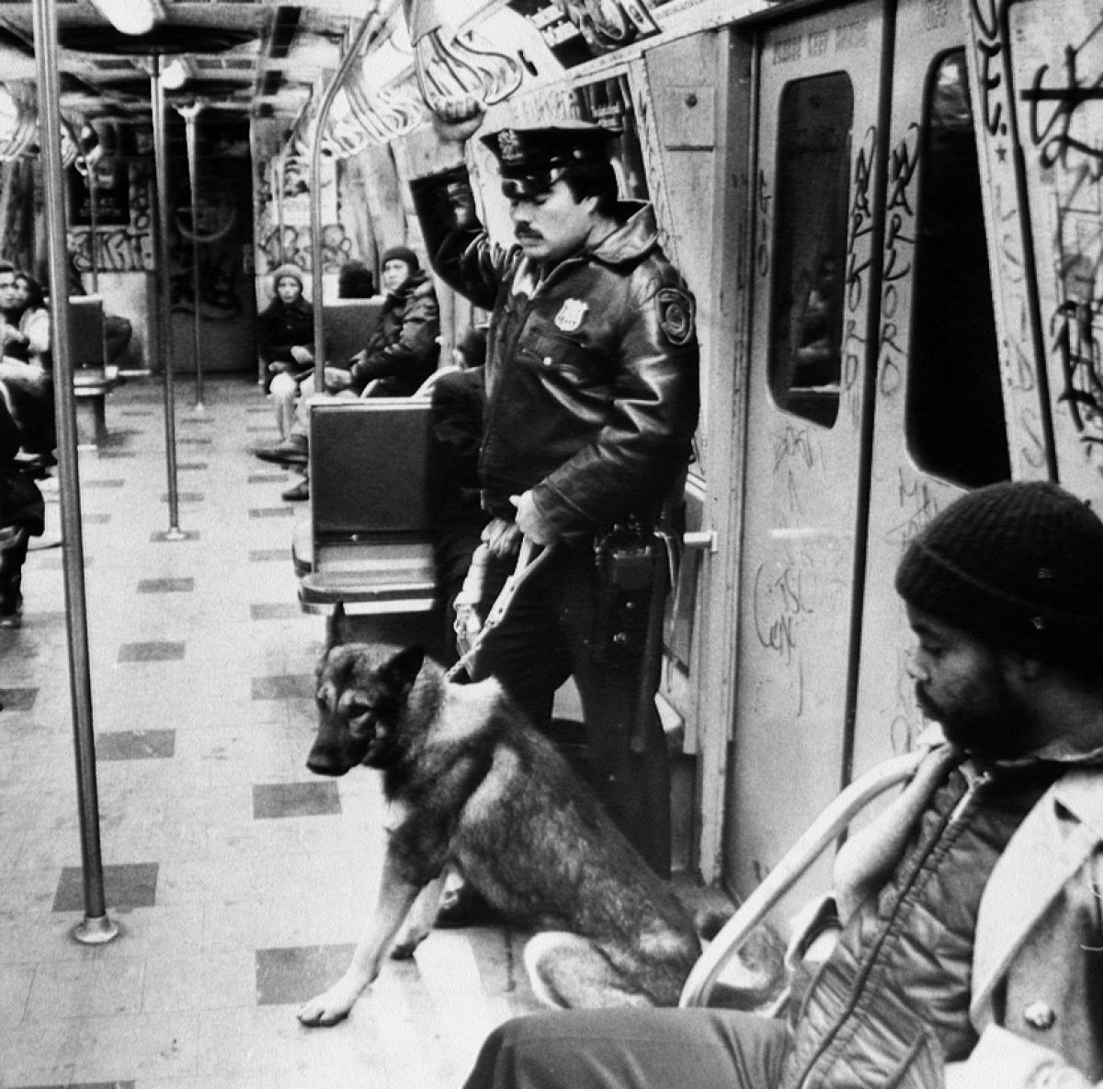
עד שנות ה90, ניו יורק נחשבה כאחת מהערים המסוכנות ביותר בארה"ב, עם שיעור פשע בשחקים

Slide 4

אך בשנות ה90 נבחר ראש העיר ג'וליאני ושיפר פלאים את מצבה של ניו יורק

Slide 5
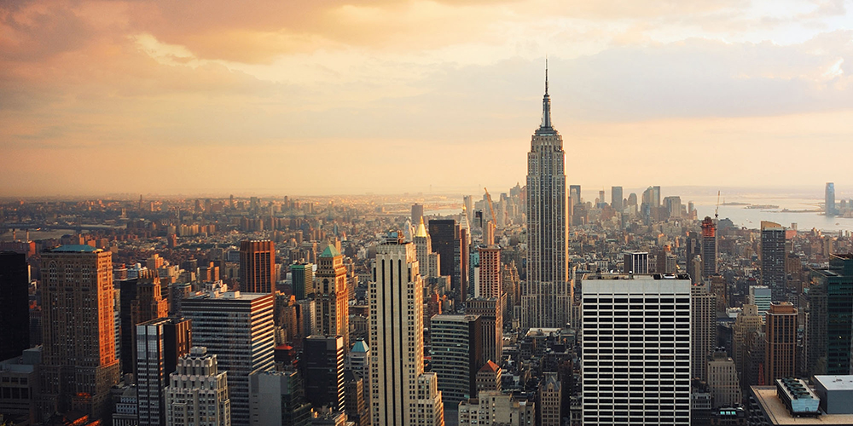
הוא עשה זאת על ידי:
חיזוק הכוחות על ידי הוספת 7000 שוטרים
פריסה נכונה של הכוחות המשטרתיים

Slide 6

אנחנו שאפנו להתעלות על עבודת ג'וליאני, ולמצוא את פריסת הכוחות הטובה ביותר ברחובות ניו יורק.

Slide 7


עשינו זאת על ידי מיפוי ניו יורק ב JavaScriptבעזרת הAPI של Google Places

Slide 8
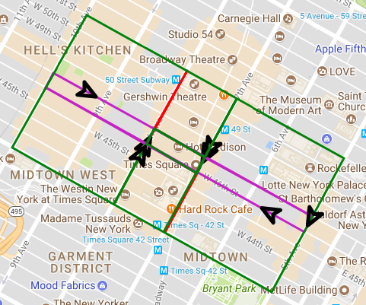
לאחר מכן, הדמינו תנועת פטרולים משטרתיים ברחובות ניו יורק, בעזרת פונקציית הpolyline שמובנית בAPI

Slide 9
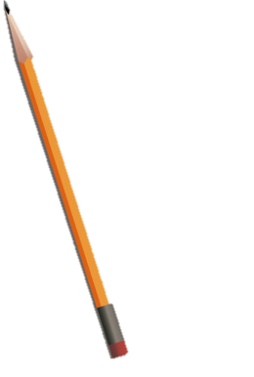
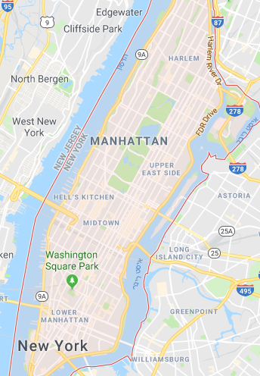
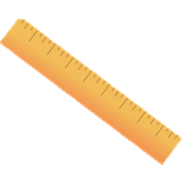
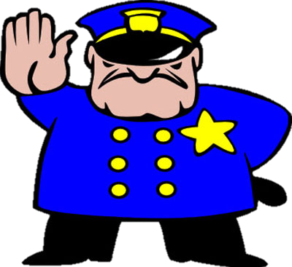
חילקנו את העיר לאזורים קטנים יותר, ועבור כל אזור, חישבנו מהם המסלולים המכסים כמה שיותר שטח מהאזור בכמה שפחות שוטרים.

Slide 10


לבסוף, קיבלנו קוד בJavaScript שרץ על פלטפורמה של GoogleMaps API

Slide 11
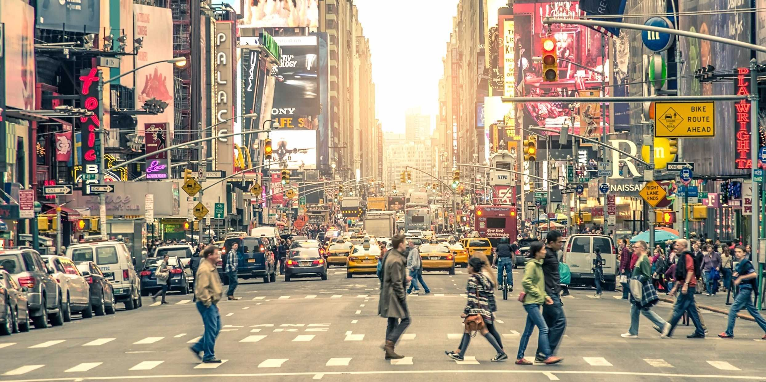
ובעזרת כל התהליך הזה, הצלחנו ליצור סביבה בטוחה יותר בניו יורק, ובכך גם
עתיד בטוח יותר, בניו יורק ובעולם

